Slide 1
第六章 树与二叉树 6.6 哈 夫 曼 树 与哈 夫 曼 编 码
最优二叉树 （哈 夫 曼 树 ）的定义
如何构造最优树
前缀编码

Slide 2
最优树的定义
结点的路径长度定义为：
从根结点到该结点的路径上分支的数目。
树的路径长度定义为：
树中每个叶结点的路径长度之和。
完全 二叉树是 路径长度最短的 二叉树
结点的带权 路径长度定义为：
从根结点到该结点的路径长度与该结点的权的乘积。
树的带权路径长度定义为：
树中所有叶子结点的带权路径长度之和
WPL(T) = Σw_{k}l_{k} (对所有叶子结点)

Slide 3
最优二叉树 （哈夫曼树）定义为：
假设有 n个权值{w₁, w₂, ….w_{n}}，则权值为
{w₁, w₂, ….w_{n}}的Huffman树是一颗有 n个叶子 结点的 二叉树，其每个叶子结点带权w_{i，}并且其 带权路径长度WPL值达到最小
在Huffman树中，权值越大的结点离根越近。

Slide 4
具有不同带权路径长度的二叉树
2
7
4
5
2
4
5
7
5
7
2
4
WPL = 2*2+ WPL = 2*1+ WPL = 7*1+
4*2+5*2+ 4*2+5*3+ 5*2+2*3+
7*2 = 36 7*3 = 46 4*3 = 35
带权路径长度达到最小

Slide 5
Huffman树的构造算法（贪心算法 ）
由给定 n 个权值 {w₀, w₁, w₂, …, w_{n-1}}，构造 具有 n 棵二叉树的集合 F = { T₀, T₁, T₂,
…, T_{n-1} }，其中每棵二叉树 T_{i} 只有一个带权值 w_{i} 的根结点, 其左、右子树均为空。
重复以下步骤, 直到 F 中仅剩一棵树为止：
在 F 中选取两棵根结点的权值最小的二叉树, 做为左、右子树构造一棵新的二叉树。置新的二叉树的根结点的权值为其左、右子树上根结点的权值之和。
在 F 中删去这两棵二叉树。
把新的二叉树加入 F。

Slide 6
贪心算法
贪心算法（又称贪婪算法）是指，在对问题求解时，总是做出在当前看来是最好的选择。也就是说，不从整体最优上加以考虑，他所做出的是在某种意义上的局部最优解。
贪心算法不是对所有问题都能得到整体最优解，但对相当广范围的 许多问题是能产生整体最优解的，或者是整体最优解的近似解。

Slide 7
F : {7} {5} {2} {4}
F : {7} {5} {6}
7
5
2
4
7
5
6
初始
2
4
合并{2} {4}
F : {7} {11}
F : {18}
11
18
7
5
6
7
11
2
4
5
6
合并{5} {6}
合并{5} {6}
2
4
哈夫曼树中没有度为1的结点，树中任意非叶子结点都有2个儿子，这类树又称为正则二叉树；
一棵有n个叶子结点的哈夫曼树共有2n-1个 结点 。

Slide 8
最佳判定树
利用Huffman树，可以在构造判定树（决策树）时让平均判定（比较）次数达到最小。
判定树是一棵二叉树，叶子结点是比较结果，内结点是比较过程，叶子结点所带权值是概率。
考试成绩分布表

Slide 9

判定树
<
≥
<60?
<
≥
不及格
<70?
0.10
<
≥
及格
<80?
0.15
<
≥
中
<90?
0.25
良
优
0.35
0.15
WPL = 0.10*1+0.15*2+0.25*3+0.35*4+0.15*4
= 3.15

Slide 10
按Huffman算法构造判定树
no
yes
[70,90)?
no
yes
no
yes
< 70?
≥80?
no
yes
优
≥60?
中
良
0.15
0.25
0.35
不及格
及格
0.10
0.15
WPL = 0.10*3+0.15*3+0.25*2+0.35*2+0.15*2
= 0.3+0.45+0.5+0.7+0.3 = 2.25

Slide 11
最佳判定树
<
≥
<80?
<
≥
<
≥
<70?
<90?
<
≥
<60?
中
良
优
0.25
0.35
0.15
不及格
及格
0.10
0.15
WPL = 0.10*3+0.15*3+0.25*2+0.35*2+0.15*2
= 0.3+0.45+0.5+0.7+0.3 = 2.25

Slide 12
多叉哈夫曼树
哈夫曼树也可以是k叉的，只是在构造k叉哈夫曼树时需要先进行一些调整。构造哈夫曼树的思想是每次选k个权重最小的元素来合成一个新的元素，该元素权重为k个元素权重之和。但是当k大于2时，按照这 个步骤做下去可能到最后剩下的元素少于k个。思考一下如何解决这个问题？

Slide 13
Huffman编码
主要用途是实现数据压缩，实现 数据的无损压缩。设给出一段报文：
CAST CAST SAT AT ATASA
字符集合是 { C, A, S, T }，各个字符出现的频度（次数）是 W＝{ 2, 7, 4, 5 }。
若给每个字符以等长编码（2位二进制足够）
A : 00 T : 10 C : 01 S : 11
则总编码长度为 ( 2+7+4+5 ) * 2 = 36。
能否减少总编码长度，使得发出同样报文，可以用最少的二进制代码？

Slide 14
若按各个字符出现的概率不同而给予不等长编码，可望减少总编码长度。
例： A : 0 T : 10 C : 110 S : 111
它的总编码长度：7*1+5*2+( 2+4 )*3 = 35。比等长编码的情形要短。
但是有时这样的电文产生歧义。如
A : 0 T : 00 C : 1 S : 01， 0000？
前缀编码： 任何一个字符的编码都不是同一字符集中另一个字符的编码的前缀。
利用二叉树可以构造一种不等长的二进制编码，而且得到的必为二进制前缀编码。

Slide 15
0
1
编码树
A (0) B (10 ) C (110) S (111)
A
0
1
T
0
1
C
S
编码的前缀性质可以使译码方法非常简单；例如0010111010可以唯一的分解为0，0，10，111，0，10，因而其译码为AABSAB。
构造以出现频率为权值的哈夫曼树，就能得到相应的哈夫曼编码，这是一种最优前缀编码，即使所传电文的总长度最短。

Slide 16

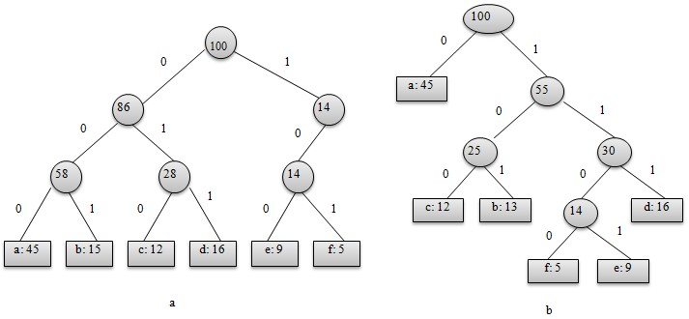

Slide 17
typedef struct {
unsigned int weight;;
unsigned int parent, lchild, rchild
} HTNode, *HuffmanTree;
Typedef char **HuffmanCode;
哈夫曼编码算法1
void HuffmanCoding(
HuffmanTree &HT, HuffmanCode &HC, int *w, int n) {
m = 2*n-1; HT = (HuffmanTree )malloc((m+1)*sizeof(HTNode));
for (p=HT, i=1; i<=n; ++i, ++p, ++w) *p={*w, 0, 0, 0);
for (; i<=m; ++i, ++p) *p = {0, 0, 0, 0);
for (i=n+1; i<=m; ++i){
Select(HT, i-1, s1, s2);
HT[s1].parent = i; HT[s2].parent = i;
HT[i].lchild = s1; HT[i].rchild = S2;
HT[i].weight = HT[s1].weight+HT[s2].weight;
}

Slide 18
//--------从叶子到 根逆向球 每个 字符的哈夫曼编码--------
HC= （HuffmanCode）malloc( (n+1)*sizeof(char *));
cd = (char *)mallco (n *sizeof(char));
cd[n-1] = “\0”;
for (i=1; i<=n; ++i){
start = n-1;
for (c= i, f=HT[i].parent; f!=0; c=f, f=HT[f].parent)
if (HT[f].lchild == c) cd[--start] = “0”;
else cd[--start] = “1”;
HC[i] = (char *)malloc((n-start)*sizeof(char));
strcpy(HC[i], &cd[start]);
}
free(cd);
}//HuffmanCoding

Slide 19
//--------无栈非 递归 遍历哈夫曼树，求哈夫曼编码 --------
HC= （HuffmanCode）malloc( (n+1)*sizeof(char *));
p = m; cdlen = 0;
for （i=1； i<=m； ++i） HT[i].weight = 0;
while (p) {
if (HT[p].weight ==0){ HP[p].weight = 1;
if (HP[p].lchild != 0){p = HT[p].lchild; cd[cdlen++] = “0”;}
else if (HT[p].rchild == 0){
HC[p] = (char *)malloc((cdlen+1)*sizeof(char));
cd[cdlen] = “\0”; strcpy(HC[p], cd); }
}
else if (HT[p].weight == 1){ HT[p].weight = 2;
if (HT[p].rchild != 0){ p = HT[p].rchild;
cd[cdlen++] = “1”; }
} else {
HT[p].weight = 0; p = HT[p].parent; --cdlen;
}//else
}//while

Slide 20
6.7 回溯法与树的遍历
回溯法是一种“穷举”方法, 也叫试探法。它是一种系统地搜索问题的解的方法。
用回溯算法解决问题的一般步骤：
针对所给问题，定义问题的解空间，它包含问题的所有（最优）解。
将解空间看成一颗树结构，使得能用回溯法方便地搜索整个解空间 。
以深度优先的方式搜索解空间，并且在搜索过程中用约束函数剪枝解空间，避免无效搜索。
问题的解空间通常是在搜索问题解的过程中动态产生的，这是回溯算法的一个重要特性。
Notes:
确定了解空间的组织结构后，回溯法就从开始结点（根结点）出发，以深度优先的方式搜索整个解空间。这个开始结点就成为一个活结点，同时也成为当前的扩展结点。在当前的扩展结点处，搜索向纵深方向移至一个新结点。这个新结点就成为一个新的活结点，并成为当前扩展结点。如果在当前的扩展结点处不能再向纵深方向移动，则当前扩展结点就成为死结点。此时，应往回移动（回溯）至最近的一个活结点处，并使这个活结点成为当前的扩展结点。回溯法即以这种工作方式递归地在解空间中搜索，直至找到所要求的解或解空间中已没有活结点时为

Slide 21
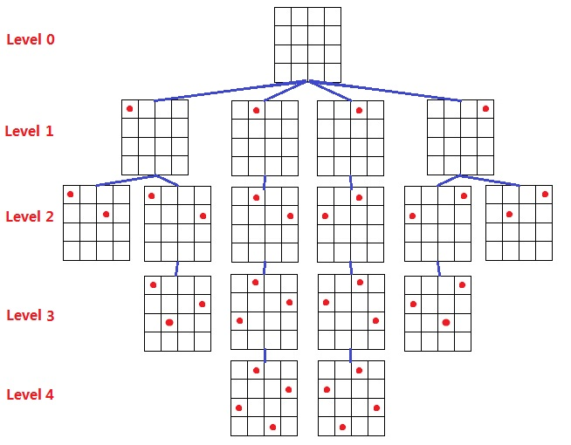
例1：四皇后问题
棋盘状态树

Slide 22
约束条件(函数)：任何2个皇后不放在同一行或同一列或同一斜线上。
void Trial(int i, int n) {
//进入本函数时，在n×n棋盘前i-1行已放置了互不攻击的//i-1个棋子。现从第 i 行起继续为后续棋子选择满足约束条//件的位置。当求得(i>n)的一个合法布局时，输出之。
if (i>n) 输出棋盘的当前布局;
else for (j=1; j<=n; ++j) {
在第 i 行第 j 列放置一个棋子;
if (当前布局合法) Trial(i+1, n);
移去第 i 行第 j 列的棋子;
}
} // trial

Slide 23
例2：n个元素的幂集
0 1 2 3 4 5 6
A B C D E F G
初始
取A
取B
取C
A
B
A
AB
C
………………….

Slide 24
Void GetPowerSet(int i, List A, List &B ) {
//线性表A表示集合A，线性表B表示A中第1到第i-1个元//素的幂集的某个元素。输出由B和A中第i个元素到最后//一个元素的幂集的某个元素组成的子集。
if (i>ListLength(A)) 输出 B;
else { GetElem(A,i,x); k= ListLength(B);
ListInsert(B, k+1, x);
GetPowerSet(i+1, A, B); //B中含第i个元素
ListDelete(B,k+1,x);
GetPowerSet(i+1,A,B) ; //B中无第i个元素
}
} // GetPowerSet

Slide 25
6.8 树的计数
问题：具有n个结点的不同形态的（二叉）树
有多少颗？
记n个结点的不同形态的二叉树的个数为b(n)：
b(0)=b(1)=1。
n>0 时b(n)的递推公式：
b(n)=b(0)*b(n-1)+b(1)*b(n-2)+…b(n-1)*b(0)。
求 b(n)=?
Notes:
确定了解空间的组织结构后，回溯法就从开始结点（根结点）出发，以深度优先的方式搜索整个解空间。这个开始结点就成为一个活结点，同时也成为当前的扩展结点。在当前的扩展结点处，搜索向纵深方向移至一个新结点。这个新结点就成为一个新的活结点，并成为当前扩展结点。如果在当前的扩展结点处不能再向纵深方向移动，则当前扩展结点就成为死结点。此时，应往回移动（回溯）至最近的一个活结点处，并使这个活结点成为当前的扩展结点。回溯法即以这种工作方式递归地在解空间中搜索，直至找到所要求的解或解空间中已没有活结点时为

Slide 26
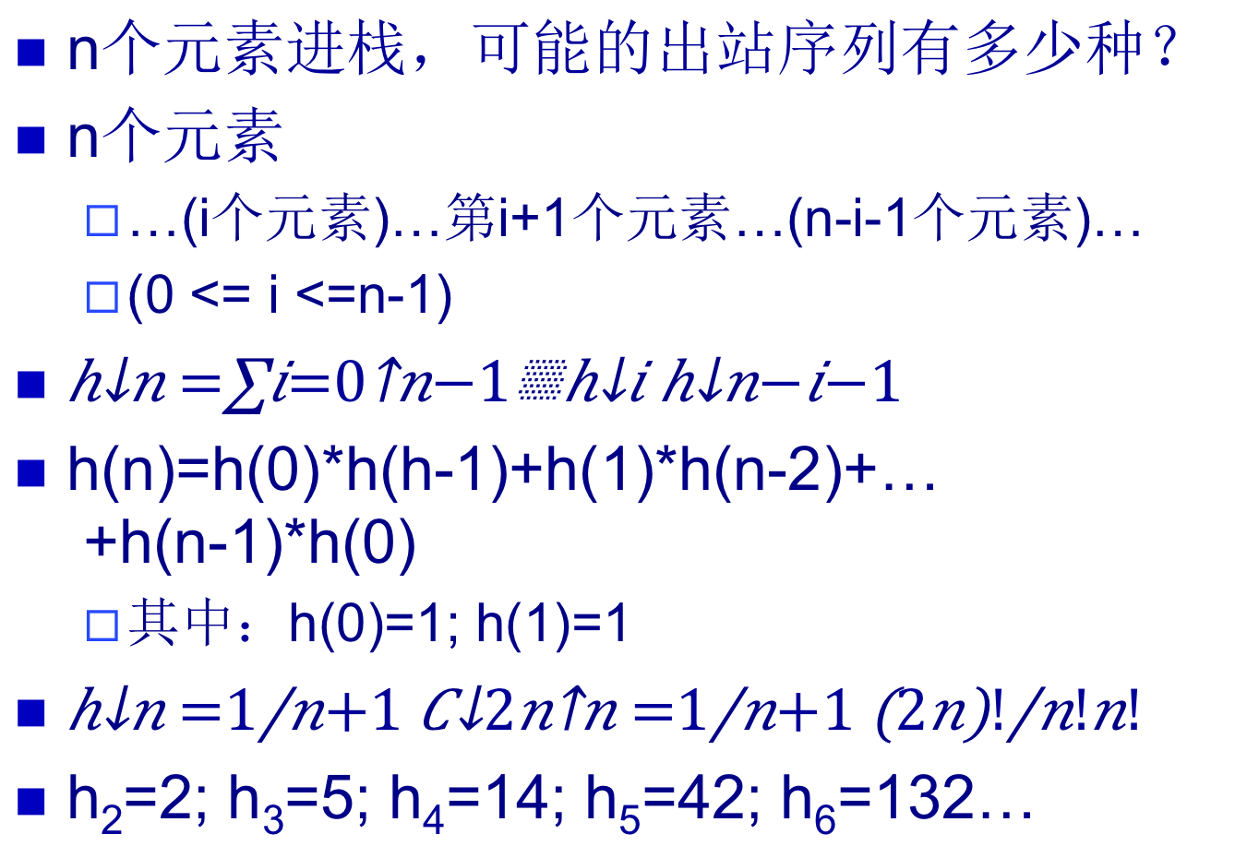
Catalan 数
n个元素进栈，可能的出站序列有多少种？
n个元素
…(i个元素)…第i+1个元素…(n-i-1个元素)…
(0 <= i <=n-1)
$h_{n}=\sum_{i=0}^{n−1}{h_{i}h_{n−i−1}}$
h(n)=h(0)*h(h-1)+h(1)*h(n-2)+… +h(n-1)*h(0)
其中：h(0)=1; h(1)=1
$h_{n}=\frac{1}{n+1}C_{2n}^{n}=\frac{1}{n+1}\frac{\left(2n\right)!}{n!n!}$
h₂=2; h₃=5; h₄=14; h₅=42; h₆=132…
Catalan数

Slide 27
所以 b(n)=h(n)
那么h(n)又是如何求得的？注意到：
一个出栈序列和一个（由push，pop组成的）合法操作序列一一对应。
一个合法操作序列由n个push和n个pop组成，长为2n。
由n个push和n个pop组成的合法操作序列个数＝2n!/(n!*n!)减去由n个push和n个pop组成的非法操作序列个数。
由n个push和n个pop组成的非法操作序列跟由
n+1个pop和n-1个push组成的序列一一对应。
5. n+1个pop和n-1个push组成的序列个数为
2n!/((n+1)!*(n-1)!)
h(n)=2n!/(n!*n!)-2n!/((n+1)!*(n-1)!)
=1/n+1 2n!/(n!*n!)
Notes:
确定了解空间的组织结构后，回溯法就从开始结点（根结点）出发，以深度优先的方式搜索整个解空间。这个开始结点就成为一个活结点，同时也成为当前的扩展结点。在当前的扩展结点处，搜索向纵深方向移至一个新结点。这个新结点就成为一个新的活结点，并成为当前扩展结点。如果在当前的扩展结点处不能再向纵深方向移动，则当前扩展结点就成为死结点。此时，应往回移动（回溯）至最近的一个活结点处，并使这个活结点成为当前的扩展结点。回溯法即以这种工作方式递归地在解空间中搜索，直至找到所要求的解或解空间中已没有活结点时为

Slide 28
假设S是由n个push和n个pop组成的非法操作序列。则必定存在一个最小m使得S的第2m＋1位置上是pop
而之前正好有m个push和m个pop，而从第2m＋2位置开始的序列中push的个数必定比pop的个数多一。现在将从第2m+2个元素开始把push变pop，pop变push，则得到的序列S’中必定有n+1个pop和n-1个push。如此，每个n个push和n个pop组成的非法序列S对应到一个由n+1个pop和n-1个push组成的序列S’。反之，每个由n+1个pop和n-1个push组成的序列S’也可以类似对应到一个由n个push和n个pop组成的非法序列S。而 n+1个pop和n-1个push组成的序列个数为当然是2n个位置上选n-1个位置（for push）的不同选法的个数，即 2n!/((n+1)!*(n-1)!）。
Notes:
确定了解空间的组织结构后，回溯法就从开始结点（根结点）出发，以深度优先的方式搜索整个解空间。这个开始结点就成为一个活结点，同时也成为当前的扩展结点。在当前的扩展结点处，搜索向纵深方向移至一个新结点。这个新结点就成为一个新的活结点，并成为当前扩展结点。如果在当前的扩展结点处不能再向纵深方向移动，则当前扩展结点就成为死结点。此时，应往回移动（回溯）至最近的一个活结点处，并使这个活结点成为当前的扩展结点。回溯法即以这种工作方式递归地在解空间中搜索，直至找到所要求的解或解空间中已没有活结点时为

Slide 29
总结
1. 熟练掌握二叉树的结构特性，了解相应的证明方法。
2. 熟悉二叉树的各种存储结构的特点及适用范围。
3. 遍历二叉树是二叉树各种操作的基础。实现二叉树遍历的具体算法与所采用的存储结构有关。掌握各种遍历策略的递归算法，灵活运用遍历算法实现二叉树的其它操作。

Slide 30
4. 理解二叉树线索化的实质是建立结点与其在相应序列中的前驱或后继之间的直接联系，熟练掌握二叉树的线索化过程以及在中序线索化树上找给定结点的前驱和后继的方法。二叉树的线索化过程是基于对二叉树进行遍历，而线索二叉树上的线索又为相应的遍历提供了方便。

Slide 31
5. 熟悉树的各种存储结构及其特点，掌握树和森林与二叉树的转换方法。建立存储结构是进行其它操作的前提，因此读者应掌握 1 至 2 种建立二叉树和树的存储结构的方法。
6. 学会编写实现树的各种操作的算法。
7. 了解最优树的特性，掌握建立最优树和哈夫曼编码的方法。

